Slide 1
ქ-ნი ბრიგიტ იორდალი
ნორვეგიის განათლებისა და მეცნიერების მინისტრის მოადგილე
“ინკლუზია - ნიშნავს ყველას ”
თბილისი, 14 აპრილი, 2015

Slide 2
ინკლუზიური სკოლები და პროფესიული სასწავლებლები
(ძირითადი პრინციპები )
საერთო ამოცანები და ვალდებულებები პერსონალის ყველა წევრისათვის
ადაპტირებული სწავლება, კარგი უკუკავშირი;
პოზიტიური მიდგომა მთლიანად სასწავლო პერსონალისადმი, განსაკუთრებით მათდამი, ვისაც მოსწავლეებსა და სტუდენტებზე პასუხისმგებლობა აკისრია;
მოსწავლეების/ სტუდენტებისა და მასწავლებლის სოციალური და პროფესიონალური მხარდაჭერა მშობლების, სხვა მოსწავლეების, სტუდენტებისა და სხვა პირთა მხრიდან.
ადექვატური რესურსები გეგმების, ინიციატივებისა და ამოცანების განსახორციელებლად,
მმართველობა ყველა დონეზე ; სკოლის/პროფ.სასწავლებლის ხელმძღვანელი, კლასის ლიდერები, სკოლის მესაკუთრეები

Slide 3
ნორვეგიის განათლების ეროვნული სისტემა ამოცანები:
პროფესიულ განათლებაში ჩართული მოსწავლეები და სტუდენტები, მათ შორის შეგირდები უნდა დაეუფლონ ძირითად უნარ-ჩვევებს; მიიღონ შესაბამისი და პროფესიონალური კვალიფიკაცია.
უფრო მეტმა მოსწავლემ, სტუდენტმა და შეგირდმა უნდა დაასრულოს დამამთავრებელი საშუალო განათლება, პროფესიული მომზადება და გავიდეს სისტემიდან.
ყველა მოსწავლესა და შეგირდს უნდა ჰქონდეს ეფექტური და ინკლუზიური სასწავლო გარემო.

Slide 4
განათლების შესახებ კანონი
კანონი მოიცავს ყველას,
მიუხედავად მათი საცხოვრებელი ადგილისა, სქესისა, სოციალური და კულტურული წარმომავლობისა
ადამიანური ღირსების, თანასწორობის, სოლიდარობისა და ინდივიდის რწმენის პატივისცემა
ყველას აქვს უფლება მიიღოს საშუალო დამამთავრებელი დონის განათლება და პროფ. მომზადება.

Slide 5
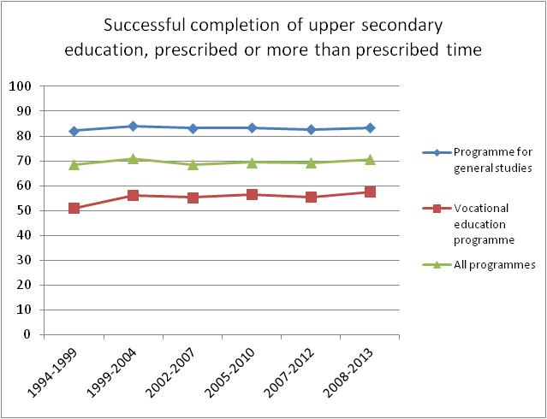
საშუალო დამამთავრებელი საფეხურის წარმატებული დასრულება

Slide 6
0 – 24 თანამშრომლობა
სამინისტროებს შორის, “0-24 თანამშრომლობის” უმთავრეს ამოცანას წარმოადგენს უკეთესი ურთიერთქმედება მმართველობის ეროვნულ დონეებზე, ე.ი. უკეთესი ურთიერთქმედება სახელმწიფო დონეზე, ქვეყნის დონეზე და მუნიციპალურ დონეებზე, რათა უზრუნველყოფილი იქნას პროფესიული სწავლებისა და საშუალო დამამთავრებელი სკოლის დასრულება;
სახელმწიფოებრივ დონეზე მიზანს წარმოადგენს - შემუშავდეს ინტერსექტორალური და ეტაპობრივი განვითარების უფრო ეფექტური შესაძლებლობა, რისკის ქვეშ მყოფი და სოციალურად დაუცველი ბავშვებისა და ახალგაზრდებისათის (24 წლის ასაკამდე), საბავშვო ბაღებში, განათლების, პროფესიული მომზადების, ჯანდაცვისა და სხვა სფეროებში...
ჩვენ გვსურს, რომ სამინისტროები თანამშრომლობდნენ; ჩვენ ასევე გვინდა, რომ იგივე ხდებოდეს რეგიონულ და ადგილობრივ დონეებზე.

Slide 7
პროფესიული სასწავლებლების ხარისხისა და შესაბამისობის ხელშეწყობა
მთავარი ინიციატივები:
უფრო მჭიდრო თანამშრომლობა სკოლებს, პროფესიულ სასწავლებლებსა და შრომით საქმიანობას შორის.
მეტი მოქნილი “ბილიკები” პროფესიული განათლების სფეროში
გაუმჯობესებული ხარისხი და შესაბამისობა პროფესიულ მომზადებასა და სწავლებაში.

Slide 8
დიდი მადლობა!
მინდა მადლობა გადაგიხადოთ გაწეული სამუშაოსათვის და ყოველივე საუკეთესო გისურვოთ პროექტის დამამთავრებელ ეტაპზე
ორ ქვეყანას შორის 2007 წლიდან დაწყებული თანამშრომლობა სრულდება 2016 წელს
დიდი ძალისხმევა ორივე ქვეყნის სამინისტროებისა და პროექტის ადმინისტრაციების მხრიდან
ახალი წარმატებული თანამშრომლობა ადგილობრივ და რეგიონულ დონეზე

